Slide 1
DISKUSNÝ PRÍSPEVOK
DEBATA, POLEMIKA, DISKUSIA
DISKUSNÝ PRÍSPEVOK

Slide 2

DEBATA
Z franc. battre = biť.
Živý rozhovor o dajakej otázke v užšom kruhu alebo vo verejnosti.
Výmena názorov o probléme, udalosti a pod.
Debata má charakter replík (dialogický charakter).

Slide 3
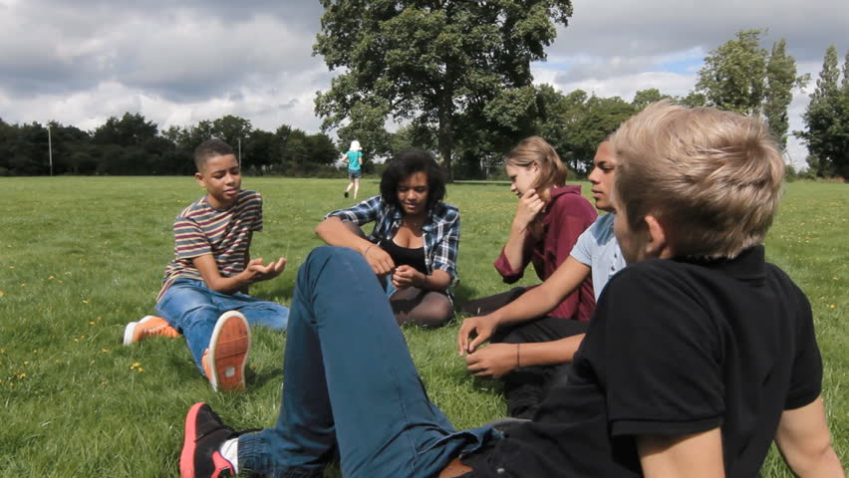
Príklad debaty v neoficiálnom prostredí...

Slide 4
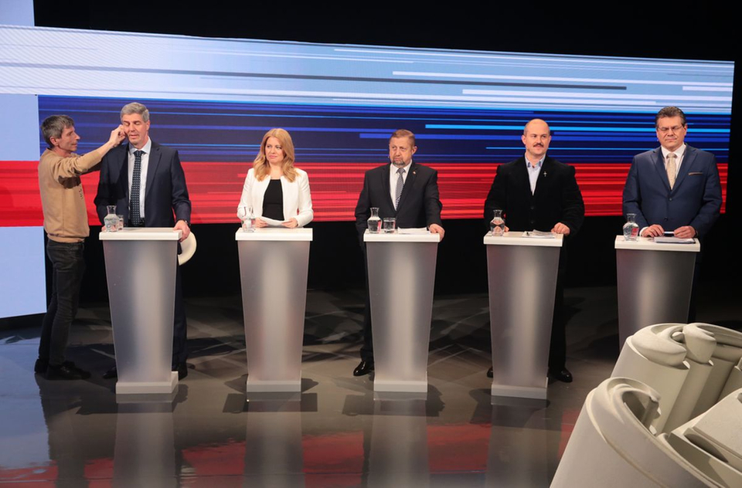

Slide 5
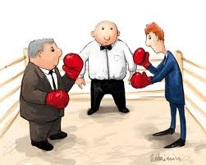
POLEMIKA
Z gréc. polemos = vojna, zápas, boj.
Útočná, bojovná reč (alebo článok), napádajúca názory protivníka.
Ostrá výmena názorov.
Potreba dodržania spoločenskej etiky

Slide 6
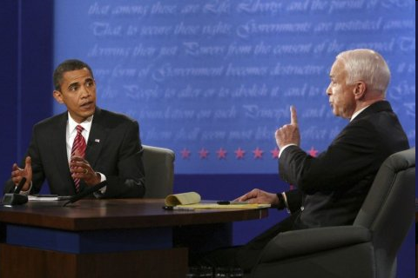

Slide 7
DISKUSIA
Z latinského discussio = rozoberanie, pretriasanie.
Cieľom diskusie je výmena názorov na daný problém.
Usmerňovaný rozhovor, ktorý má určité pravidlá:
vedúci, predseda, moderátor
1. otvorí diskusiu, uvedie problém,
2. usmerňuje diskusiu, aby neodbočovala od zásadných
problémov,
3. upozorňuje na dôležité otázky, o ktorých sa ešte
nehovorilo,
4. nabáda do diskusie, ak viazne,
5. zhrnie, zhodnotí diskusiu, poďakuje diskutujúcim.

Slide 8
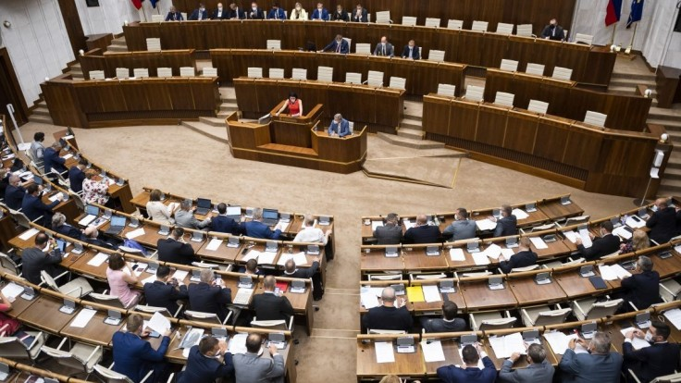

Slide 9
DISKUSNÝ PRÍSPEVOK
Vlastný názor alebo návrh vyjadrujú účastníci diskusie diskusným príspevkom.
Skladá sa z dvoch častí:
1. nadviazanie (súhlasné alebo nesúhlasné)
na niektorý predchádzajúci diskusný
príspevok, referát alebo na prednesený
problém;
2. stručné a vecné vyjadrenie vlastného
názoru.

Slide 10
DISKUSNÝ PRÍSPEVOK
Osobitnú funkciu majú diskusné príspevky na vedeckých a odborných konferenciách.
Pripravujú sa písomne a diskutujúci sa vopred prihlásia do diskusie.
Hoci tieto diskusné príspevky všeobecne nadväzujú na hlavný referát, často majú podobu samostatného uceleného prejavu.

Slide 11
DISKUSNÝ PRÍSPEVOK
Aby sme sa vyhli v úvode diskusného príspevku niektorým parazitným slovám, ako napr. „tak“, použijeme niektoré z týchto spojení:
Chcel by som nadviazať na... (Ne)možno súhlasiť...
Azda budete súhlasiť... Pokladám za správne
uviesť... Ako sa už hovorilo... Podľa mojej mienky...
Dovoľujem si povedať (tvrdiť)... Nazdávam sa... Je
nám jasné (známe)... Všetci vieme, že... Diskusia
ukazuje...

Slide 12
Hodnotenie diskusného príspevku
1. Vonkajšia forma ......................... 4 body
♦ celková úprava
prepísanie práce z konceptu do čistopisu
čitateľnosť (zreteľné rozlíšenie veľkých
a malých písmen, dôsledné dodržiavanie
diakritických znamienok)
zreteľné grafické členenie odsekov
čistota textu – bez škrtania
dodržiavanie okrajov
♦ dodržanie rozsahu

Slide 13
Hodnotenie diskusného príspevku
2. Vnútorná forma ....................... 20 bodov
♦ obsah .......................................... 4 body
○ dodržanie témy
○ vlastné hodnotenie problémov s využitím
aktuálnych poznatkov o danej problematike
(subjektívno-objektívny prístup)
○ používanie argumentov (tvrdenia s dôkazmi)
a citátov s cieľom presvedčiť poslucháčov

Slide 14
Hodnotenie diskusného príspevku
2. Vnútorná forma ....................... 20 bodov
♦ kompozícia .................................. 4 body
○ uplatnenie zodpovedajúceho slohového
postupu (dodržanie žánrovej formy)
○ nadväznosť a logickosť textu
○ členenie textu (oslovenie, úvod, jadro, záver,
poďakovanie)

Slide 15
Hodnotenie diskusného príspevku
2. Vnútorná forma ...................... 20 bodov
♦ jazyk ........................................... 4 body
○ správne využitie slovných druhov typických
pre daný slohový postup, resp. žánrovú formu
(slohový útvar)
○ syntaktická a morfologická správnosť použitých
jazykových prostriedkov
○ syntaktické prostriedky (napr. zložené súvetia –
príčinno-následkové, dôsledkové ap., polovetné
konštrukcie a i. vo výkladovej časti príspevku a pestrá
modalita v úvahovej časti príspevku)

Slide 16
Hodnotenie diskusného príspevku
2. Vnútorná forma ...................... 20 bodov
♦ pravopis ..................................... 4 body
○ 0 – 2 chyby ........... 4 body
○ 3 – 6 chýb ............. 3 body
○ 7 – 10 chýb ........... 2 body
○ 11 – 14 chýb ......... 1 bod
○ 15 a viac chýb ....... 0 bodov

Slide 17
Hodnotenie diskusného príspevku
2. Vnútorná forma ...................... 20 bodov
♦ štýl .............................................. 4 body
○ tvorivé využitie lexiky typickej pre daný
jazykový štýl (napr. odborné termíny)
○ použitie presviedčacích prvkov (podnecujúce
a motivujúce poslucháčov, napr. rečnícke
otázky)
○ subjektívna interpretácia objektívnych faktov
(použitie 1. os. sg. alebo 1. os. pl.)

Slide 18
Hodnotenie diskusného príspevku
3. Celkový dojem ....................... 4 body
♦ celkové vyznenie práce
♦ práca by nemala obsahovať:
○ nelogické názory,
○ protispoločenské postoje,
○ antihumánne a neetické názory,
○ názory propagujúce poškodzovanie
ľudského zdravia,
○ iné.

